Slide 1
Классификация жанров публицистических текстов методами машинного обучения

Slide 2
Актуальность исследования обусловлена большим ростом объемов цифрового медиаконтента. Эффективная автоматическая классификация публицистических текстов по жанрам критически важна для медиакомпаний, исследователей и пользователей.
Цель работы: Создать модель, способную автоматически определять жанр публицистического текста.
Объект: Публицистические тексты на английском языке (британская качественная периодика, "The Guardian").
Предмет: Методы машинного обучения для жанровой классификации.

Slide 3
Материалом исследования является 50 000 публицистических текстов из современной британской газеты The Guardian собранные непосредственно из открытого веб-сервиса, который предоставляет контент газеты. Для анализа будут применены методы компьютерной лингвистики.
Теоретическую базу исследования составляют труды ученых из разных областей лингвистики, компьютерных наук, эксперты по данным.

Slide 4
Теоретические положения
Жанровые маркеры как основа классификации
Жанровые маркеры как основа классификации по Лазутиной и Распоповой,
Публицистические жанры обладают уникальными структурно-стилистическими признаками:
Степень субъективности
Оценочность
Композиционные особенности

Slide 5
Контекстная обработка текстов
По Jacob Devlin, трансформеры (BERT) учитывают контекст на уровне всего текста, а не отдельных слов. Это критически важно для распознавания:
Иронии и эмоциональной окраски
Стилистических нюансов

Slide 6
Преимущество нейросетей над традиционными методами
Йошуа Бенжио писал что нейросети автоматически извлекают высокоуровневые абстракции, тогда как методы вроде TF-IDF или SVM работают с поверхностными признаками.

Slide 7

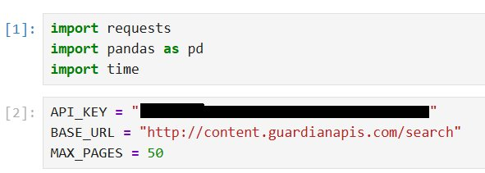
Выбор данных и их предобработка

Slide 8
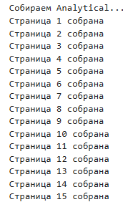
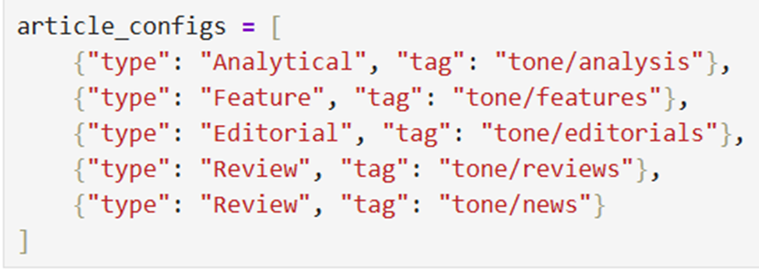
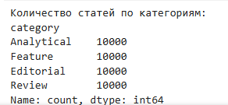

Slide 9
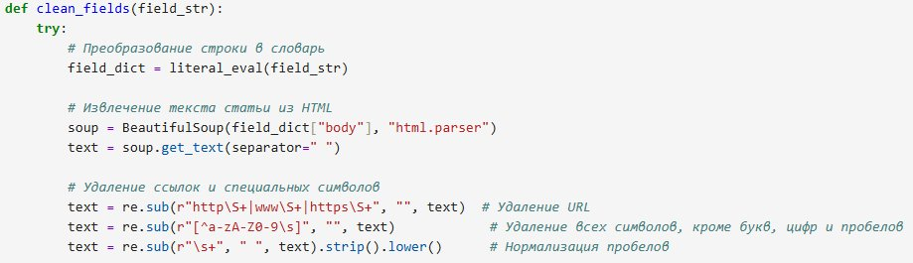

Slide 10
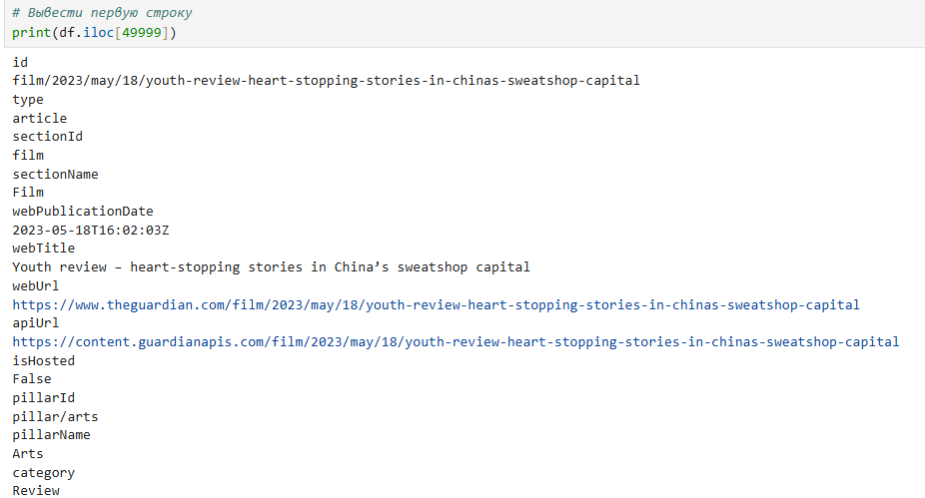

Slide 11
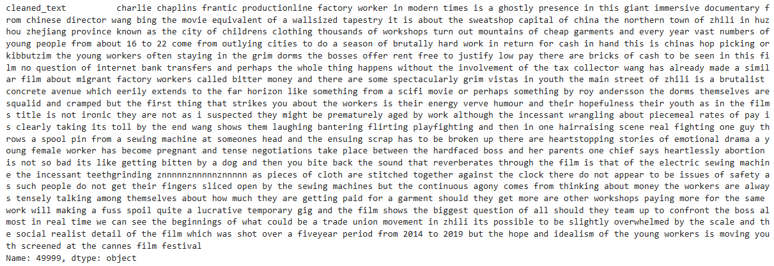
https://www.theguardian.com/film/2023/may/18/youth-review-heart-stopping-stories-in-chinas-sweatshop-capital

Slide 12
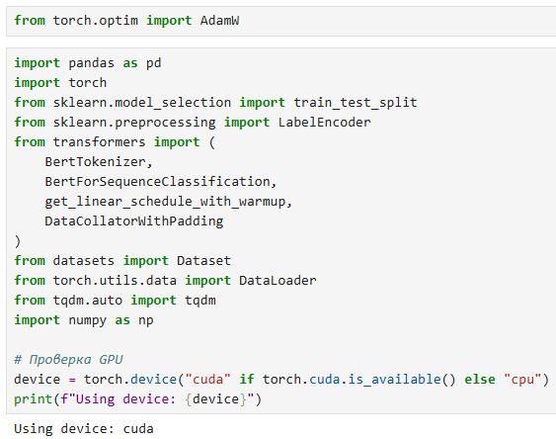

Slide 13
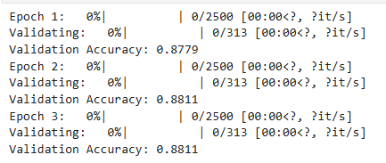

Slide 14
Примеры
Текст: "Turkey's People Are Resisting Autocracy. They Deserve More Than Silence."
Работа модели: Модель корректно классифицировала текст как "Editorial" с вероятностью >99%.
Модель распознала ключевые маркеры жанра:
Коллективность: Использование "They" (турецкий народ), "international community", отсутствие явного индивидуального авторства.
Оценочность и призыв: Сильные оценочные слова ("Resisting Autocracy", "Deserve More Than Silence"), риторический вопрос, призыв к действию.
Структура: Аргументация, основанная на моральных принципах и геополитическом контексте, а не просто изложение фактов.
Связь с теорией: Подтверждает положение Лазутиной и Распоповой о структурных маркерах и способность BERT улавливать контекстную оценочность и коллективную интенцию.

Slide 15
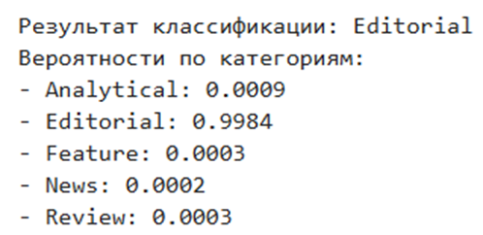

Slide 16
Текст: "The Capitals are chasing the Hurricanes. They may not catch them."
Работа модели: Модель корректно классифицировала текст как "Feature".
Модель отличила Feature от News или Analytical article по признакам:
Нарративность и детализация: Наличие сюжета ("chasing", "may not catch"), описание контекста, атмосферы, возможно, личных историй игроков/тренеров.
Эмоциональность: Заголовок и текст создают напряжение, акцент на неопределенности исхода ("may not catch").
Фокус на истории: В отличие от сухой новости о результате матча или глубокого анализа стратегии, здесь рассказывается история борьбы команд в сезоне/плей-офф.
Связь с теорией: Иллюстрирует способность модели извлекать высокоуровневые стилистические признаки нарративности и эмоциональной вовлеченности, характерные для Feature.

Slide 17
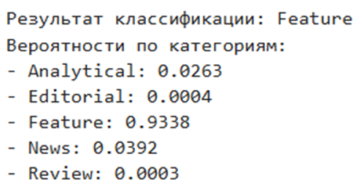

Slide 18
Текст: Обсуждение адаптации The Last of Us Part II в сериал, сравнение интерактивного и пассивного повествования, размышления о природе адаптаций
Классификация: Feature (тематическая статья)
Вероятность: 95.67%
Анализ:
Личный нарратив и субъективность - Автор делится личным опытом просмотра ("I have just watched"), использует местоимение "I" и субъективные оценки ("it's clear", "wonderful episode")
Литературность и сторителлинг - Текст построен как развернутое рассуждение с элементами анализа, но без строгой академической структуры
Эмоциональная вовлеченность - Присутствуют оценочные суждения ("terrible things", "sufficiently talented", "true visionary"), что характерно для feature-статьи

Slide 19
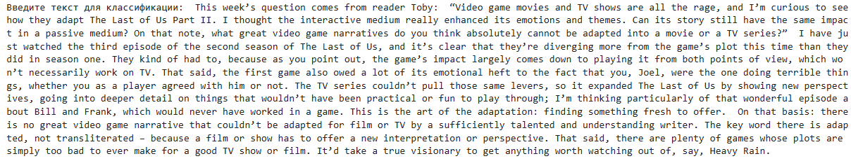
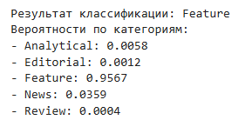

Slide 20
Практические выводы
Высокая степень обобщения
Автоматизация трудоемкой ручной работы
сложности и границы применимости

